Slide 1


大学数学实验
实验2 数学建模初步
清 华 大 学 数 学 科 学 系

Slide 2
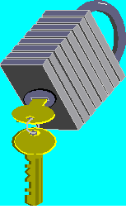
实验2 内容提要
什么是数学建模
数学建模实例
录像机计数器的用途
生产计划的安排
一年生植物的繁殖
人口预报
3. 数学建模的基本方法、步骤及重要意义

Slide 3

什 么 是 数 学 建 模
人们常见的模型：
玩具、照片、火箭模型…
~ 实物模型
水箱中的舰艇、风洞中的飞机…
~ 物理模型
司机（方向盘）、钳工（工件）…
~ 思维模型
地图、电路图、分子结构图…
~ 符号模型
模型是为了一定目的，对客观事物的一部分进行
简缩、抽象、提炼出来的原型的替代物。
模型集中反映了原型中人们需要的那一部分特征。

Slide 4

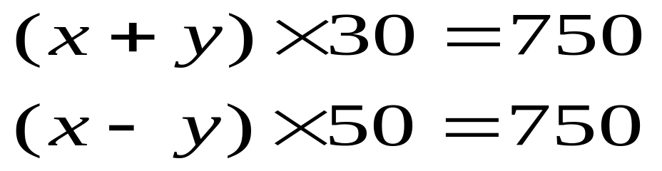
你碰到过的数学模型——“航行问题”
甲乙两地相距750km，船从甲到乙顺水航行需30h,
从乙到甲逆水航行需50h，问船的速度是多少。
用 x 表示船速，y 表示水速，列出方程：
求解得到 x=20, y=5.
答：船速为20km/h

Slide 5
航行问题建立数学模型的基本步骤
作出简化假设（船速、水速为常数）；
用符号表示有关量（x~船速, y~水速）；
用物理定律（匀速运动的距离等于速度乘以
时间）列出数学式子（二元一次方程）；
求解, 得到数学解答（x=20, y=5）；
回答原问题（船速20km/h ）。

Slide 6
数学模型 (Mathematical Model) 和
数学建模（Mathematical Modeling)
数学模型: 对于一个现实对象，为了一个特定目的,
作出必要的简化假设，根据对象的内在规律，
运用适当的数学工具，得到的一个数学结构。
数学建模的全过程
现实对象的信息
表述
数学模型
(归纳)
验证
求解
(演绎)
现实对象的解答
数学模型的解答
解释

Slide 7

数 学 建 模 实 例
例1 录像机计数器的用途
问题：经试验，一盘录像带从头走到尾，时间用了
183分30秒，计数器读数从0000变到6152.
在一次使用中录像带已经转过大半，计数器读数为
4580，问剩下的一段还能否录下1小时的节目？
思考: 计数器读数是均匀增长的吗？
观察：计数器读数增长越来越慢！
要求：不仅回答问题，而且建立计数器读数与录像带
转过时间之间的关系——数学模型.

Slide 8
录像机计数器的工作原理
左轮盘
0000
右轮盘
计数器
主动轮
录象带
磁头
压轮
录象带运动方向
主动轮匀速转动
录像带速度是常数
右轮盘
半径增大
计数器读数增长变慢
右轮转速越来越慢

Slide 9
模型假设与符号
录像带的运动速度是常数 v ；
计数器读数 n与右轮盘转数 m成正比，记 m=kn；
录像带厚度（加两圈间的空隙）为常数 w；
空右轮盘半径记作 r ；
时间 t=0 时读数 n=0 .
建模目的：建立时间t与读数n之间的关系
（设v,k,w ,r为已知参数）

Slide 10
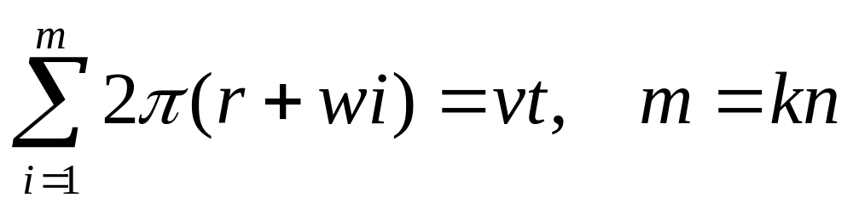
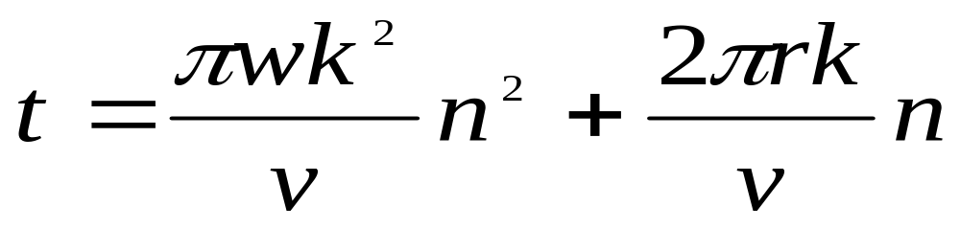
模型建立
建立t与n的函数关系有多种方法:
方法1. 右轮盘转动m圈录像带的总长度
=它在时间t内移动的长度vt
空盘半径 r ,录像带厚度 w
第 i 圈的半径 r+wi

Slide 11
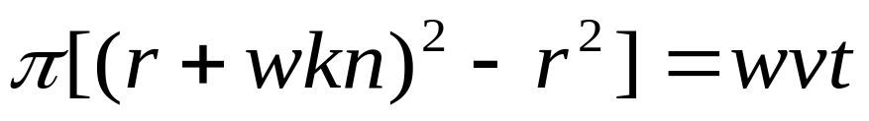
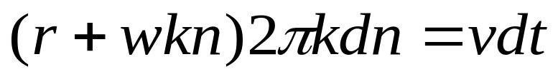
模型建立
方法2. 右轮盘面积的增加
=录像带厚度乘以长度
方法3. 录像带 t到t+dt 在
右轮盘缠绕的长度= vdt

Slide 12
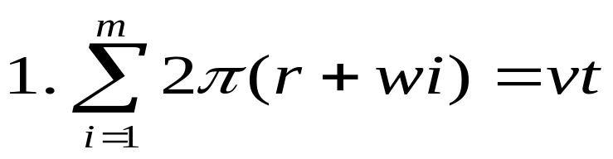
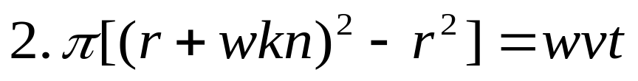
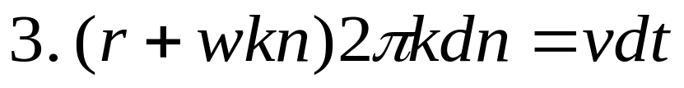
思考
1）如何解释观察到的现象：计数器读数增长越来越慢.
2） 3种建模方法
仔细推算会发现其中有一种方法得到的结果稍有误差，
是哪种方法？如何解释.

Slide 13
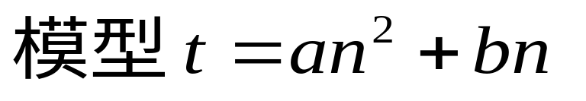
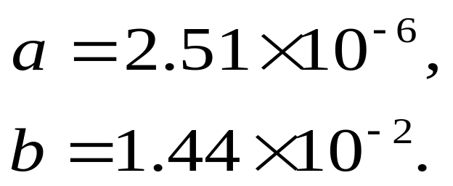
参数估计
为估计模型的待定参数v, r, w, k, 一种办法是测量或调查.
常用的参数估计方法——测试分析
已知 t=183.5, n=6152, 理论上再有一组(t, n) 即可估计 a,b.
实际上，由于测试有误差，最好用足够多的数据作拟合.
现有一批测试数据：
用最小二乘法可得
t 0 20 40 60 80
n 0000 1153 2045 2800 3466
t 100 120 140 160 183.5
n 4068 4621 5135 5619 6152

Slide 14
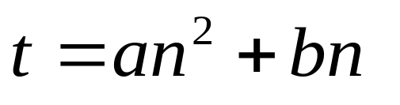
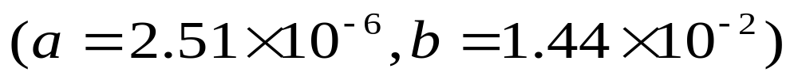
模 型 检 验
应该另外测试一批数据检验模型：
模 型 应 用
回答提出的问题：由模型算得 n = 4580 时 t = 118.5分，
剩下的录像带能录 183.5-118.5 = 65分钟的节目.
揭示了“t 与 n 之间呈二次函数关系”这一普遍规律，
当录像带的状态改变时，只需重新估计 a,b 即可.

Slide 15

数 学 建 模 实 例
例2 生产计划的安排
问题：配件厂为装配线生产若干种产品, 轮换时因更换设
备要付生产准备费, 产量大于需求时要付贮存费(如贷款利
息). 该厂生产能力非常大，所需数量可在短时间内产出.
已知某产品日需求量100件，生产准备费5000元，贮存费
每日每件1元. 试安排产品生产计划，即多少天生产一次
(生产周期)，每次产量多少，使总费用最小.
要求：不只是回答问题，而且要建立生产周期、产量
与需求量、准备费、贮存费之间的关系.

Slide 16
问题分析与思考
日需求100件，准备费5000元，贮存费每日每件1元.
每天生产一次, 每次100件,无贮存费,准备费5000元.
每天费用5000元
10天生产一次, 每次1000件，贮存费900+800+…+100 =4500元，准备费5000元，总计9500元.
平均每天费用950元
50天生产一次,每次5000件, 贮存费4900+4800+…+100 =122500元，准备费5000元，总计127500元.
平均每天费用2550元
10天生产一次,平均每天费用最小吗?

Slide 17
问题分析与思考
周期短，产量小
贮存费少，准备费多
周期长，产量大
准备费少，贮存费多
存在最佳的周期和产量，使总费用（二者之和）最小.
这是一个优化问题，关键在建立目标函数.
显然不能用一个周期的总费用作为目标函数.
目标函数——每天总费用的平均值.

Slide 18
模 型 假 设
1. 产品每天的需求量为常数 r；
2. 每次生产准备费为 c₁, 每天每件产品贮存费为 c₂；
3. T 天生产一次（周期）, 每次生产Q件，当贮存量
为零时，Q件产品立即生产出来（生产时间不计）；
4. 为方便起见，时间和产量都作为连续量处理.
建 模 目 的
设 r, c₁, c₂ 已知，求T, Q 使每天总费用的平均值最小.

Slide 19

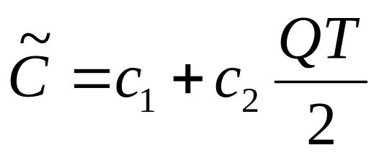
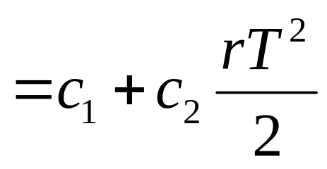
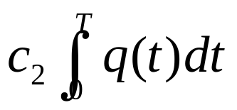
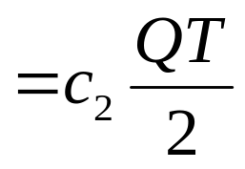
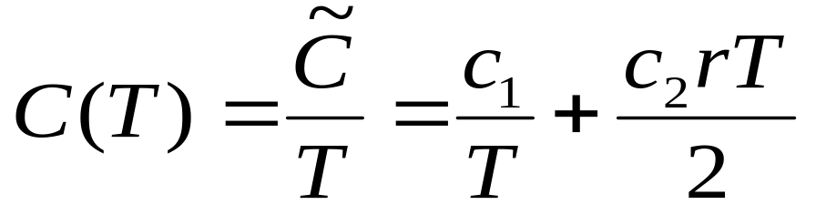
模 型 建 立
q
贮存量表示为时间的函数 q(t)
t=0生产Q件，q(0)=Q, q(t)以
需求速率r递减，q(T)=0.
Q
r
A
=QT/2
0
T
t
一周期贮存费为
一周期
总费用
每天总费用平均
值（目标函数）

Slide 20
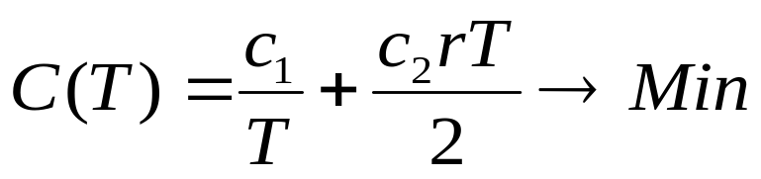
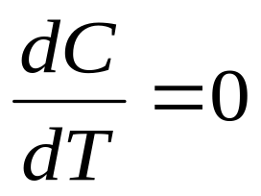
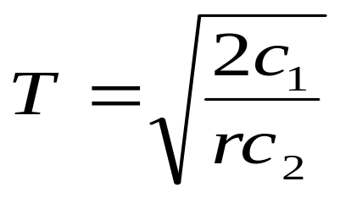
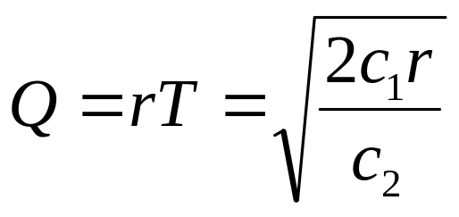
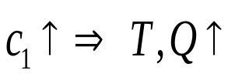
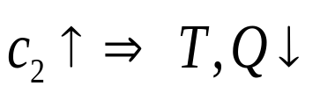
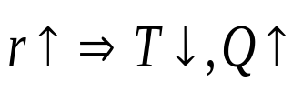
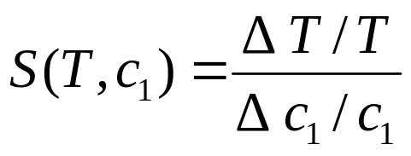
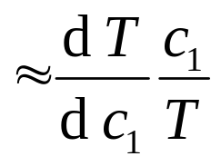

模型求解
求 T 使
结果解释
定性分析
敏感性分析
参数c₁,c₂, r的微小变化对T,Q的影响
T对c₁的(相对)敏感度
c₁增加1%, T增加0.5%
S(T,c₂)=-1/2, S(T,r)=-1/2
c₂或r增加1%, T减少0.5%

Slide 21
模型应用
回答原问题
  c₁=5000, c₂=1，r=100
T=10(天), Q=1000(件), C=1000(元)
思考: 为什么与前面计算的C=950元有差别?
每天需求量 r，每次订货费 c₁, 每天每件贮存费 c₂ , T天订货一次(周期), 每次订货Q件，当贮存量降到零时，Q件立即到货.
用于订货供应情况:
经济批量订货公式（EOQ公式）
不允许缺货的存贮模型

Slide 22

数 学 建 模 实 例
例3 一年生植物的繁殖
问题：一年生植物春季发芽，夏天开花，秋季产种。
没有腐烂、风干、被人为掠去的那些种子可以活过冬天，其中一部分能在第二年春季发芽，然后开花、产种，另一部分虽未发芽，但如又能活过一个冬天，则一部分可在第三年发芽、开花、产种，如此继续.
建立数学模型研究植物数量的变化规律，及它能够一直繁殖下去的条件.

Slide 23
问题分析与模型假设
一年生植物只能活一年，假设种子只要能在春季发芽，植物就能开花、产种，其数量变化完全依赖于种子发芽的情况.
设一棵植物平均产种数为c, 种子能够活过一个冬天(一岁)的比例为b, 一岁的种子在来年春季发芽的比例为a₁，未能发芽的那些种子又活过一个冬天的比例仍为b, 两岁的种子在春季发芽的比例为a₂.
种子最多能够活过两个冬天.

Slide 24
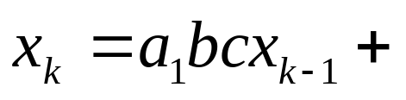
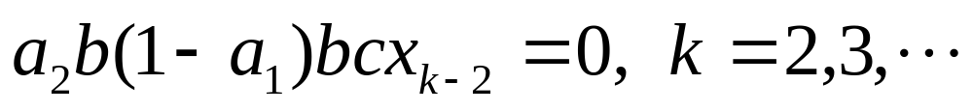
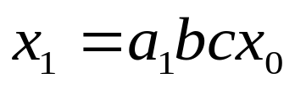
模 型 建 立
x_{k}~第k年的植物数量
x_{k}与x_{k-1}和x_{k-2}有关
设今年(k=0)种下并成活的数量为x₀
记 p= -a₁bc, q= -a₂b(1-a₁) bc
二阶 (线性) 常系数差分方程

Slide 25
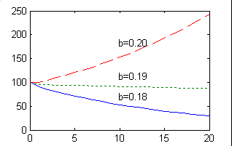
模型求解
p= -a₁bc, q= -a₂b(1-a₁) bc
设c=10， a₁=0.5，a₂=0.25，b=0.18 ~ 0.20，x₀=100
k | x_{k} (b=0.18) | x_{k} (b=0.19) | x_{k} (b=0.20)
0 | 100 | 100 | 100
1 | 90 | 95 | 100
2 | 85 | 95 | 105
3 | 80 | 94 | 110
… | … | … | …
18 | 33 | 88 | 221
19 | 31 | 88 | 232
20 | 30 | 87 | 243
对不同的b，x_{k}的变化规律有较大差别.

Slide 26
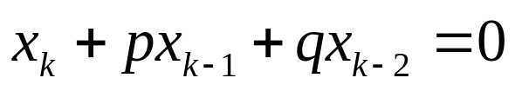
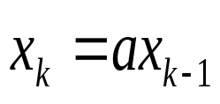
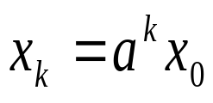
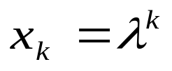
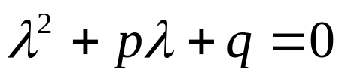
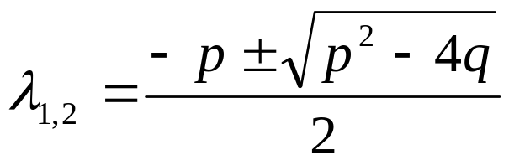
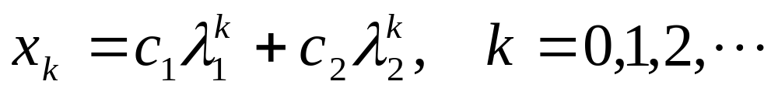
模型求解
二阶差分方程 的解析解
一阶差分方程 的解：
将形如 的解代入二阶差分方程
~ 特征方程
~ 特征根
差分方程的解
常数c₁, c₂由x₀, x₁确定

Slide 27
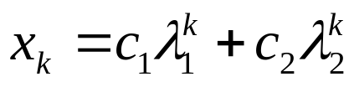
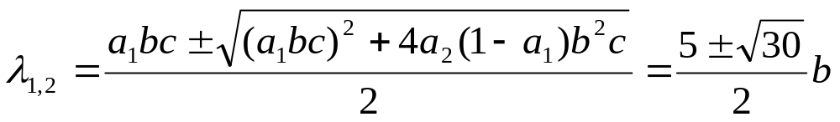
模型求解
c=10， a₁=0.5，a₂=0.25，b=0.18 ~ 0.20，x₀=100
⏐λ_{1, 2}⏐<1时x_{k}→0 (k→∞)
⏐λ_{1, 2}⏐ >1时x_{k}→∞ (k→∞)
植物能够一直繁殖下去的条件为 b > 0.191

Slide 28

数 学 建 模 实 例
例4 人口预报
背景
世界人口增长概况
年 1625 1830 1930 1960 1974 1987 1999
人口(亿) 5 10 20 30 40 50 60
中国人口增长概况
年 1908 1933 1953 1964 1982 1990 1995 2000
人口(亿) 3.0 4.7 6.0 7.2 10.3 11.3 12.0 13.0
研究变化规律
作出数量预报
控制过快增长

Slide 29
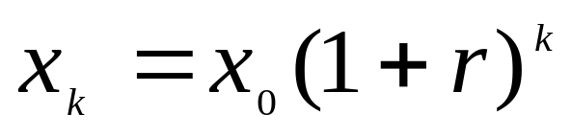
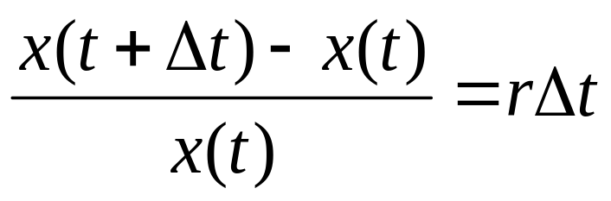
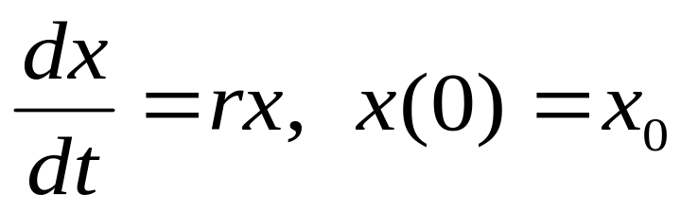
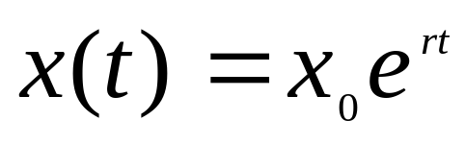
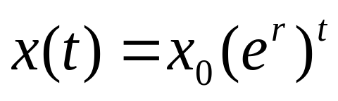
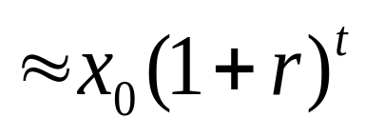
常用的计算公式
今年人口 x₀, 年增长率 r
k年后人口
指数增长模型（马尔萨斯1798年提出）
基本假设 : 人口(相对)增长率 r 是常数
x(t) ~时刻t的人口
随着时间增加，人口按指数规律无限增长.

Slide 30

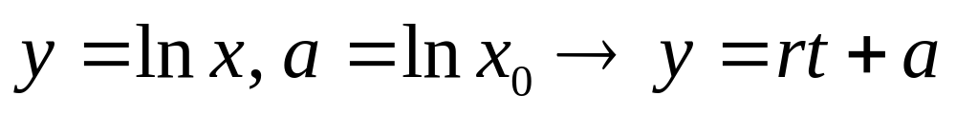
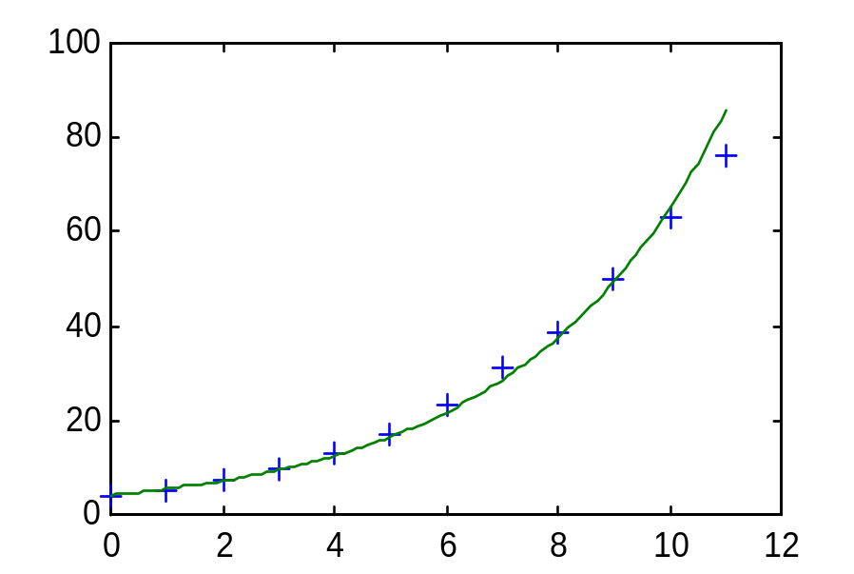
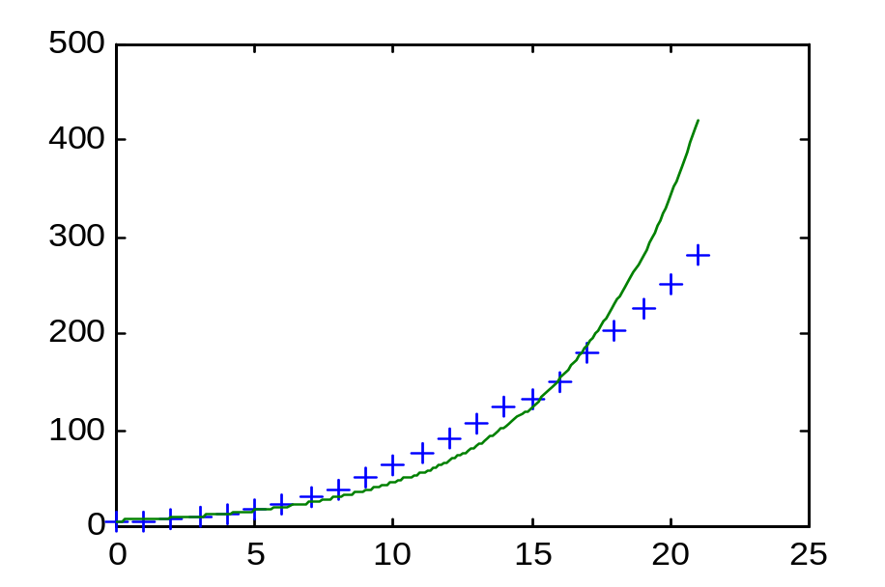
指数增长模型
参数估计(r, x₀)
专家估计；利用实际数据作拟合
线性最小二乘法
美国1790年至1900年数据
美国1790年至2000年数据
r =0.2743/10年
x₀ =4.1884
r =0.2022/10年
x₀ =6.0450

Slide 31
指数增长模型结果分析
能描述十九世纪以前美国人口的增长.
与19世纪以前欧洲一些地区人口统计数据吻合.
适用于19世纪后迁往加拿大的欧洲移民后代.
可用于短期人口增长预测.
不符合19世纪后美国及其它地区人口增长规律.
不能预测较长期的人口增长过程.
原因：人口增长到一定数量后，增长率r 逐渐下降.

Slide 32
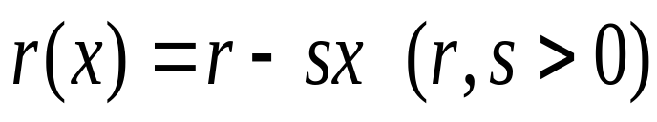



阻滞增长模型(Logistic模型)
人口增长到一定数量后，增长率下降的原因：
资源、环境等因素对人口增长的阻滞作用
且阻滞作用随人口数量增加而变大
r是x的减函数
假设
r ~固有增长率(x很小时)
x_{m}~人口容量（资源、环境能容纳的最大数量）

Slide 33



阻滞增长模型(Logistic模型)
dx/dt
x
x_{m}
x_{m}/2
x₀
0
x_{m}/2
x_{m}
x
0
t
x(t)~S形曲线,
x增加先快后慢

Slide 34



阻滞增长模型参数估计(r, x_{m})
美国1790年至1990年数据
线性最小二乘法
r=0.2557/10年
x_{m} =392.0886

Slide 35

模型检验
用模型计算2000年美国人口，与实际数据比较
实际为 281.4×10⁶
误差2.5%
模型应用——预报美国2010年的人口
加入2000年人口数据后重新估计模型参数
r=0.2490, x_{m}=434.0
x(2010)=306.0×10⁶
美国人口普查局2010年12月21日公布：截止到2010年
4月1日美国人口总数为3.087亿.
预报误差不到1%！

Slide 36

数学建模的基本方法
机理分析
根据对客观事物特性的认识，找出反映
内部机理的数量规律。
测试分析
将对象看作“黑箱”,通过对量测数据的
统计分析，找出与数据拟合最好的模型。
二者结合
用机理分析建立模型结构, 用测试分析
确定模型参数。
机理分析没有统一的方法，主要通过实例研究
(Case Studies)来学习。以下建模主要指机理分析。

Slide 37

数学建模的一般步骤
模型准备
模型假设
模型构成
模型检验
模型分析
模型求解
模型应用
模
型
准
备
形成一个
比较清晰
的‘问题’
了解实际背景
明确建模目的
搜集有关信息
掌握对象特征

Slide 38
数学建模的一般步骤
模
型
假
设
针对问题特点和建模目的
作出合理的、简化的假设
在合理与简化之间作出折中
用数学的语言、符号描述问题
模
型
构
成
发挥想象力
使用类比法
尽量采用简单的数学工具

Slide 39
数学建模的一般步骤
模型
求解
各种数学方法、软件和计算机技术
模型
分析
如结果的误差分析、统计分析、
模型对数据的稳定性分析
模型
检验
与实际现象、数据比较，
检验模型的合理性、适用性
模型应用

Slide 40

数学建模的重要意义
数学建模越来越受到人们的重视：
电子计算机的出现及飞速发展；
数学以空前的广度和深度向一切领域渗透。
1. 在一般工程技术领域数学建模仍然大有用武之地；
2. 在高新技术领域数学建模几乎是必不可少的工具；
3. 数学进入一些新领域，为数学建模开辟了许多处女地。

Slide 41
数学建模的重要意义
分析与设计
预报与决策
控制与优化
规划与管理
如虎添翼
数学建模
计算机技术
知识经济

Slide 42
怎样学习数学建模
数学建模与其说是一门技术，不如说是一门艺术
技术大致有章可循
艺术无法归纳成普遍适用的准则
想象力
洞察力
判断力
学习、分析、评价、改进别人作过的模型
亲自动手，认真作几个实际题目

Slide 43

实验练习
实验目的
通过解决简化的实际问题，学习初步的数学建模方法，培养建模意识。
实验内容

